Slide 1
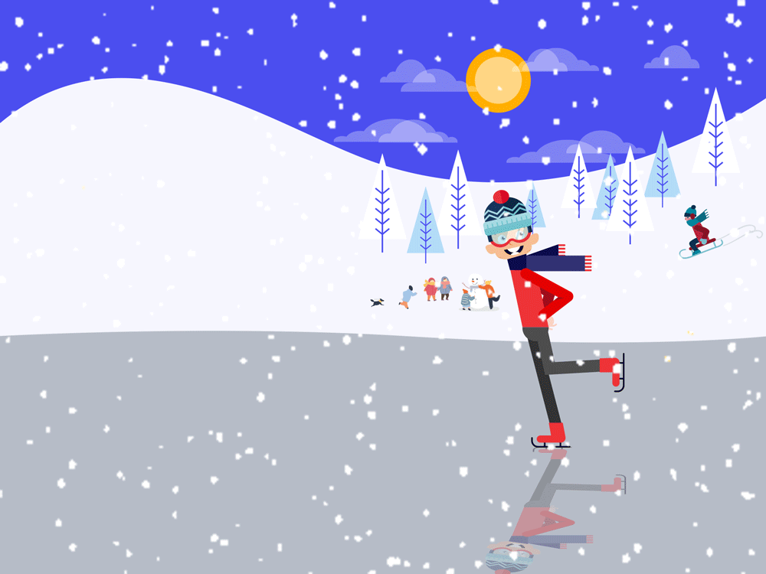
13. hét
kedd

Slide 2
Állj fel ,
és mutass az ujjaidon nyolcat!

Slide 3
Guggolj le 10-szer! Utána szótagold azt a szót, hogy
ÁLLATKERTBEN!

Slide 4
Fordulj az ablak felé, és
tapsolj annyit, ahány éves vagy!

Slide 5
Ülj fel a pad tetejére,
és lóbáld a lábadat!

Slide 6
Fordulj a szekrények felé,
és mondd a páratlan számokat
19-től csökkenő sorban!

Slide 7
Guggolj le, és ha úgyis lenn vagy,
kukucskálj be a pad ülőkéje alá!
Találtál valamit?

Slide 8
A padok alján néhányan betűket találnak felragasztva. Ezekből a táblára a „verses mese”
kifejezést rakják ki.
Előzetes ismereteket felelevenítjük. Miért vers? Miért mese? Idén tanultunk-e ilyet?
SÉTÁLÓ VERSMONDÁS : A cinege cipője
Mindenki feláll. Egy gyerek séta közben mondja a vers első versszakát. Akihez odaér a
szakasz végén, annak helyére leül, s már az új gyerek folytatja a következő strófával.
Addig mondjuk a verset, míg mindenki nem ül le más helyére. Koncentrációt fejleszt
az auditív memórián kívül.

Slide 9
DIFFERENCIÁLT FELADAT : Rejtvényfejtés
Jobb képességűek a pirosak, a gyengébbek a kékek
Egyszerre dolgoznak a füzetükben, gyors az ellenőrzés.

Slide 10
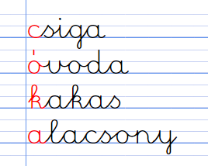
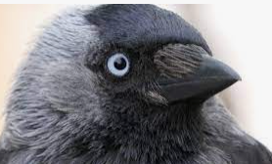
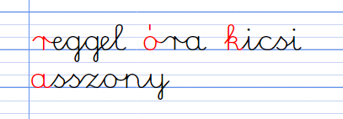
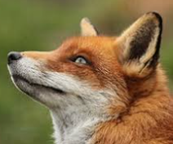
Puhatestű állat, háza a hátán (4)
Ide járnak a kisgyermekek (5)
A baromfiudvar királya (5)
Magas ellentéte (6) ☺
tolltartóba, reggel, írószer,
óra, rosszaság, kicsi, fű, asszony
A 2-szótagost írd le! ☺

Slide 11
Mit tudunk a csókáról? Előzetes ismeretek használata.
Kiegészítem érdekességekkel.
PL. „kéményseprő madárnak „is nevezik.
Gyakran lovagol birkák hátán, miközben megtisztítja őket a parazitáktól.

Slide 12
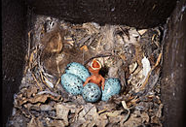
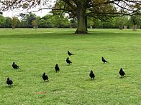
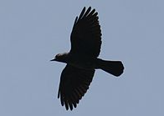
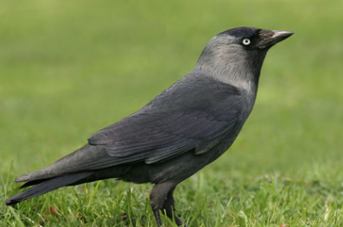
https://www.youtube.com/watch?v=SWV89lJ2gls
Képek+ hangja

Slide 13
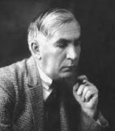

Slide 14
A vers tanítói bemutatása.
Fejből mondom a verseket, úgy mindig hatásosabb.

Slide 15
A csókai csóka
Móra Ferenc:
(verses mese)

Slide 16
Miért vers?
Miért mese?
Versszakok
Sorok
Rímpárok
A tanulók olvassák
(a hátát érintem meg annak, aki folytatja.)
35.

Slide 17
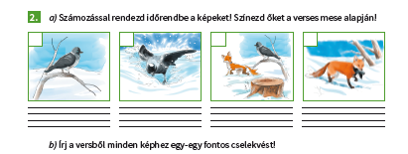
30.

Slide 18
https://wordwall.net/play/1134/196/683 Kivetítem. A gyerekek a füzetbe írják az I-H betűket, utána ellenőrizzük.

Slide 19
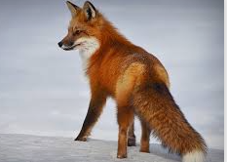
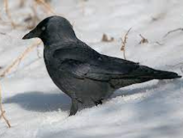

Slide 20
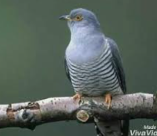
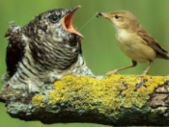
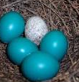
KAKUKKTOJÁS
Kivetítem. A gyerekek a füzetbe írják a betűket, utána ellenőrizzük.
https://wordwall.net/hu/resource/25476543
Kakukktojás (jámbor, örökkön-örökké, tűnődik,nagyeszű,rögtön)

Slide 21
CSOPORTALAKÍTÁS
6 szép téli kép a terem különböző részein.
A gyerekek 1-1 kinyomtatott mondatot kapnak.
Ahhoz a képhez állnak, melyre a mondatuk vonatkozik.
(Később a mondatokat másra is használom.
A képeket puzzlenek felvágom, így újabb csoportalakításra lesz alkalmas. )
Sajnos, a mondatokat nyomtatás után nem mentettem el, nem tudom csatolni.
Ilyenek voltak (gyöngyírással):
-Húzzad, Pingu! Száguldjunk!
-Végre elkészült!...

Slide 22
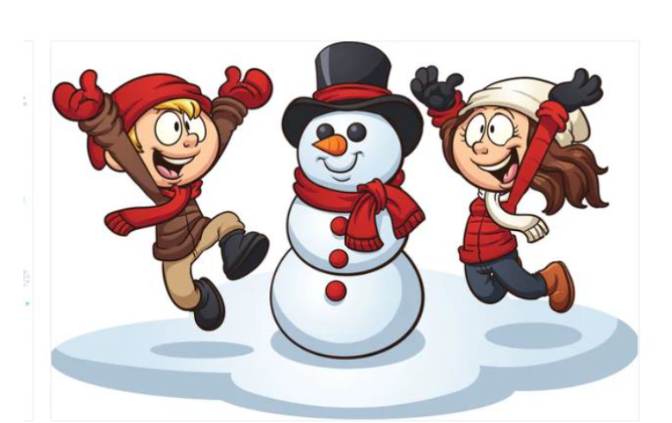

Slide 23
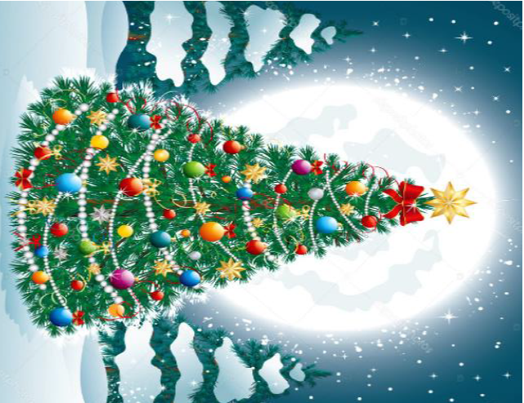

Slide 24
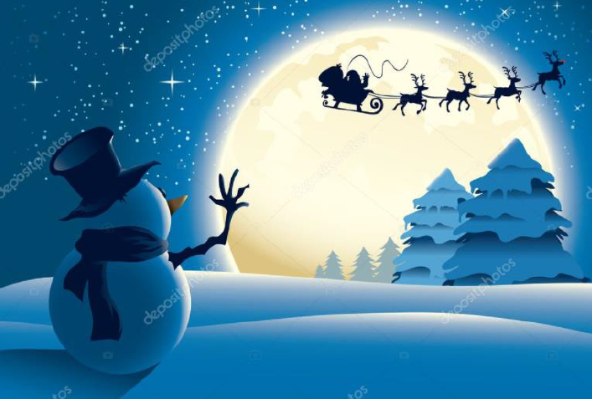

Slide 25
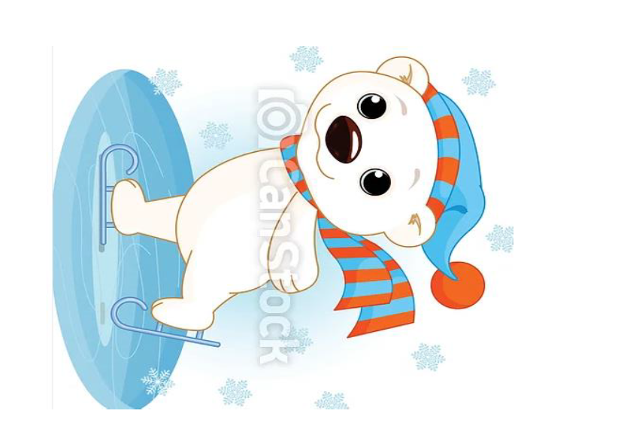

Slide 26
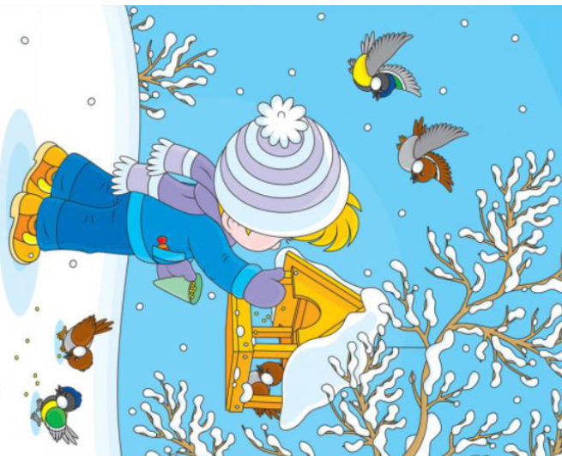

Slide 27
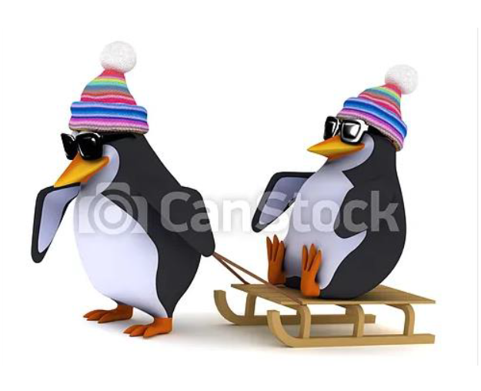

Slide 28
CSOPORTMUNKA
A csoportok A3-as lapon megkapják a halmazkarikákat.
12 kifejezést mondok, ezek számát a megfelelő helyre írják. Utána közös ellenőrzés.
Automatikusam megy, hogy a tőlük jobbra lévő csoportnak adják tovább,
így javítják egymás munkáját.

Slide 29
1.csalafinta 2. emlős állat 3. madár 4. rovar 5. tanácstalan 6. szorgalmas
7. ostoba 8. szerepel Móra Ferenc verses meséjében 9. kétjegyű mássalhangzó
van a nevében 10. magánhangzói óa 11. itthon telel 12. furfangos
róka
csóka

Slide 30
https://www.youtube.com/watch?v=tpr9gPtXZbQ Árnyfilm + Halász Judit-dal

